Slide 1
Dreptul la deconectare
Cojocaru Eugeniu

Slide 2
2021

Slide 3



Slide 4


Slide 5


Slide 6


Slide 7
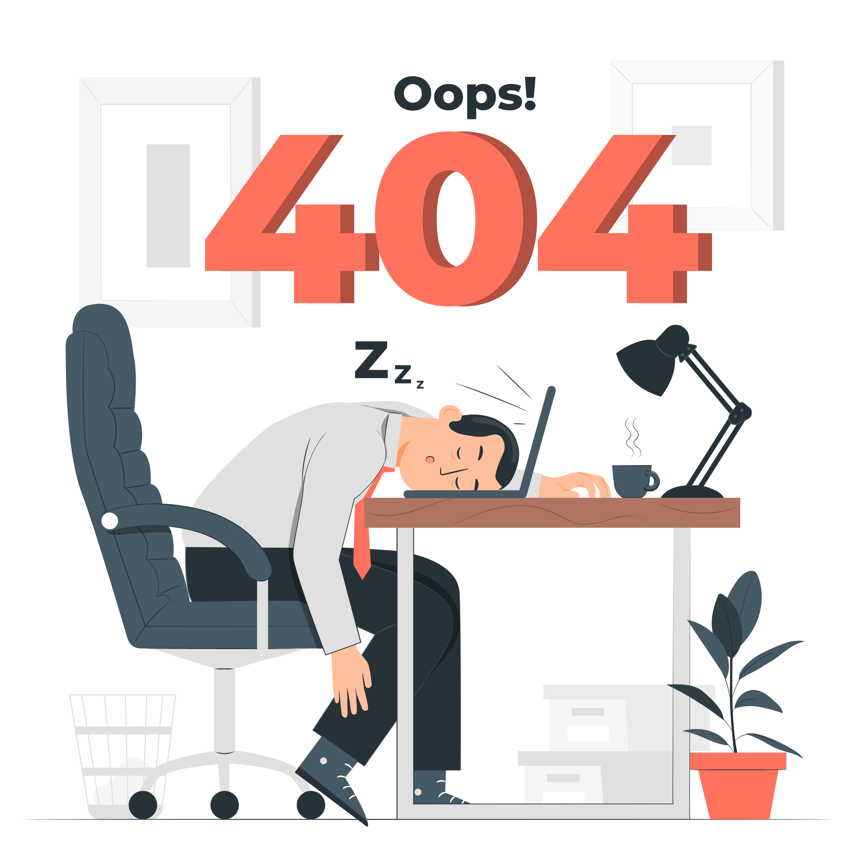

Slide 8
Mapa Cronologica
2021 | 21 Ianuarie (UE) | 2019/2181(INL)
 | RO | Pl-x 599/2021
2022 | RO | L482/2022
2023 | Noiembrie (UE) | Sindicatele si patronatele nu reusesc sa ajunga la un acord comun
2024 | Aprilie (UE) | Comisia demareaza procesul initierii unei noi propuneri legislative
 | Iunie (UE) | Consultare cu partenerii sociali
 | Octombrie (RO) | Legea 290/2024
2025 | UE | Analizeaza rezultatele Iunie 2024
 | RO | 290/2024 ✅

Slide 9
Legea 290/2024
Ce face legea? | Modifica Legea Telemuncii (81/2018)
Punct central: | Obligatia angajatului si a angajatorului de a stabili modalitati concrete de exercitare a deptului la deconectare
Zone gri: | NU e lege universala. NU stabileste repercusiuni. NU se aplica salariatilor care lucreaza la sediu.

Slide 10
Beneficii
Angajat | Angajator
Reduce stresul | Reduce rata de burnout
Echilibru | Creste retentia angajatilor
Calitatea muncii | Productivitate sustenabila
Clarificarea asteptarilor | Conformitate legala

Slide 11
Intrebari comune
Daca exista o urgenta reala, cum contacteaza angajatorul angajatul?
Colegul lucreaza in Statele Unite, cum pot sa ma sincronizez cu el?
Cum implementez acest drept, in calitate de angajator? Dar in calitate de angajat?
Ce altceva ar trebui sa inglobeze aceasta lege pe viitor?

